Slide 1
QUẢN LÝ LINH KIỆN MÁY TÍNH
NHÓM THỰC HIỆN: KHK

Slide 2
THÀNH VIÊN NHÓM
Trần Ngọc Bảo Hân
Huỳnh Ngọc Nhung
Trần Anh Khoa
Nguyễn Tuấn Kiệt
46.01.104.047
46.01.104.085
46.01.104.089
46.01.104.135

Slide 3
NỘI DUNG
01. Thông tin dự án
02. Cơ sở dữ liệu toàn cục
03. Phân mảnh CSDL toàn cục
04. Tạo CSDL MongoDB
05. Tạo CSDL đồ thị tương ứng
06. Xây dựng ứng dụng C#

Slide 4
01
Thông tin dự án

Slide 5
Mục tiêu & Phạm vi
Mục tiêu đề tài
Đề tài chú trọng nghiên cứu và thử nghiệm ứng dụng quản lý, dựa vào đó để phân tích thiết kế cài đặt cơ sở dữ liệu và xây dựng hệ thống Quản lý linh kiện máy tính
Phạm vi đề tài
Hệ thống quản lý linh kiện máy tính bao gồm các yếu tố chính:
- Xây dựng CSDL và thực hiện các thao tác.

Slide 6
02
Thiết kế CSDL toàn cục cho Project, tạo và nhập dữ liệu mẫu cho CSDL

Slide 7
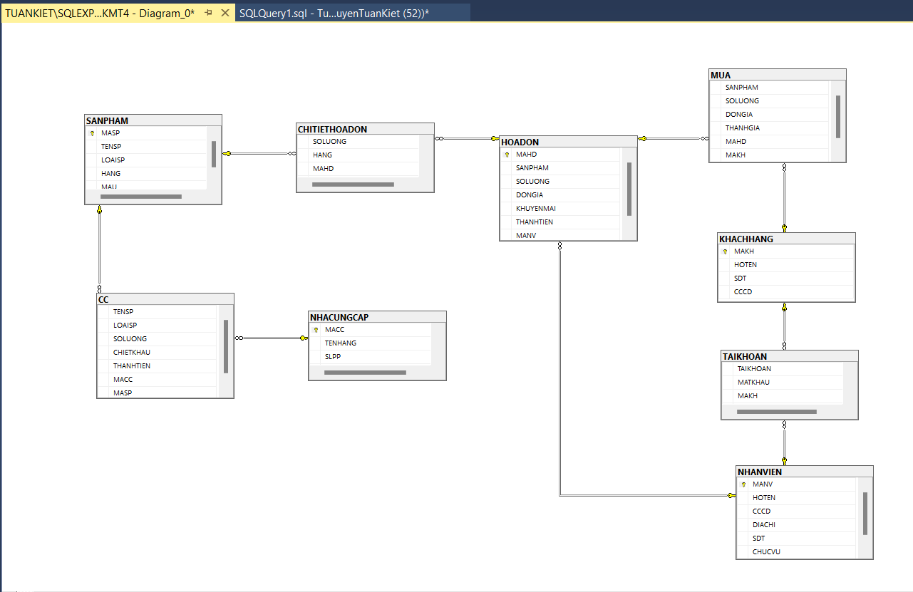
Mô tả đầy đủ các thuộc tính

Slide 8
03
Phân mảnh CSDL toàn cục

Slide 9
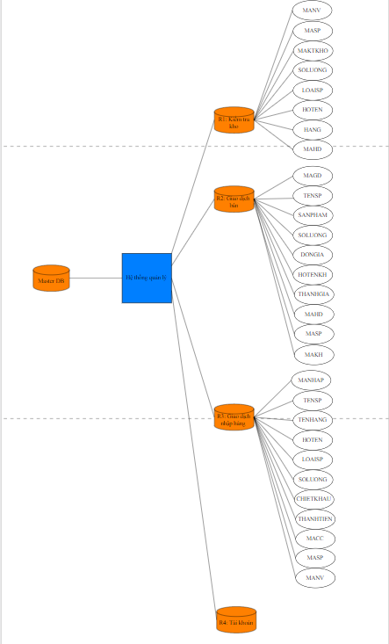
Phân tán dọc Master DB

Slide 10
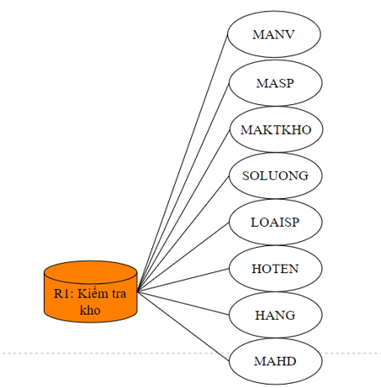
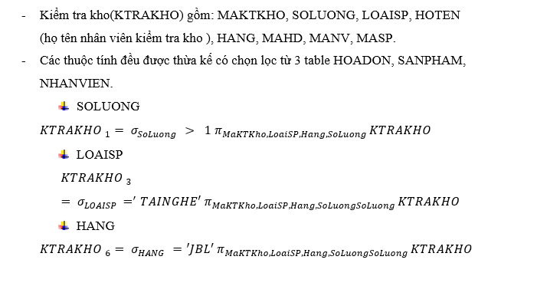
Mô tả các bảng
Kiểm tra Kho

Slide 11
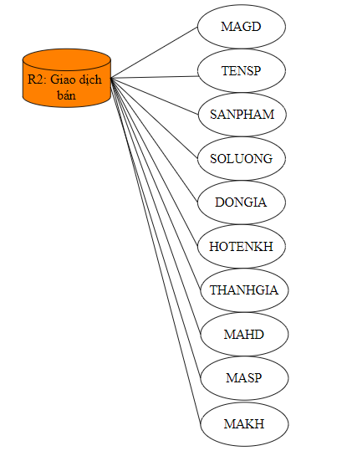
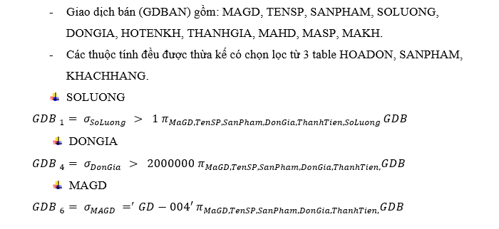
Mô tả các bảng
Giao dịch bán

Slide 12
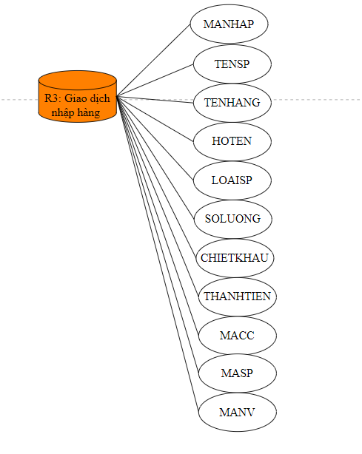
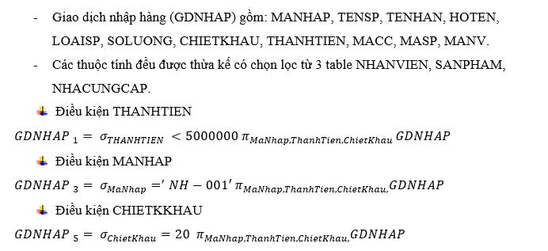
Mô tả các bảng
Giao dịch nhập hàng

Slide 13
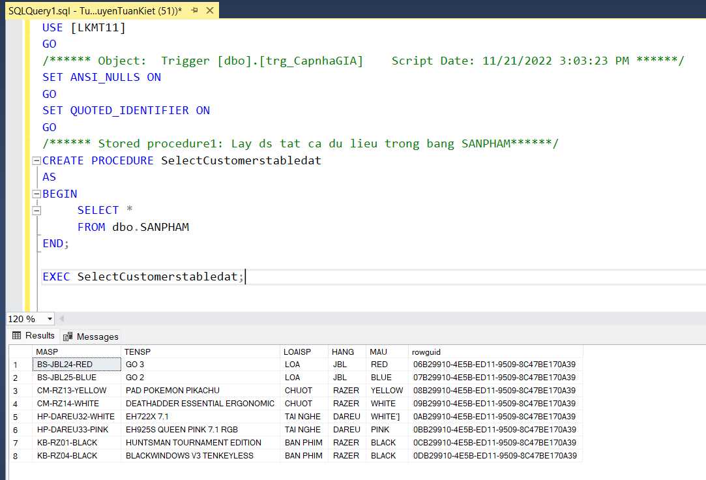
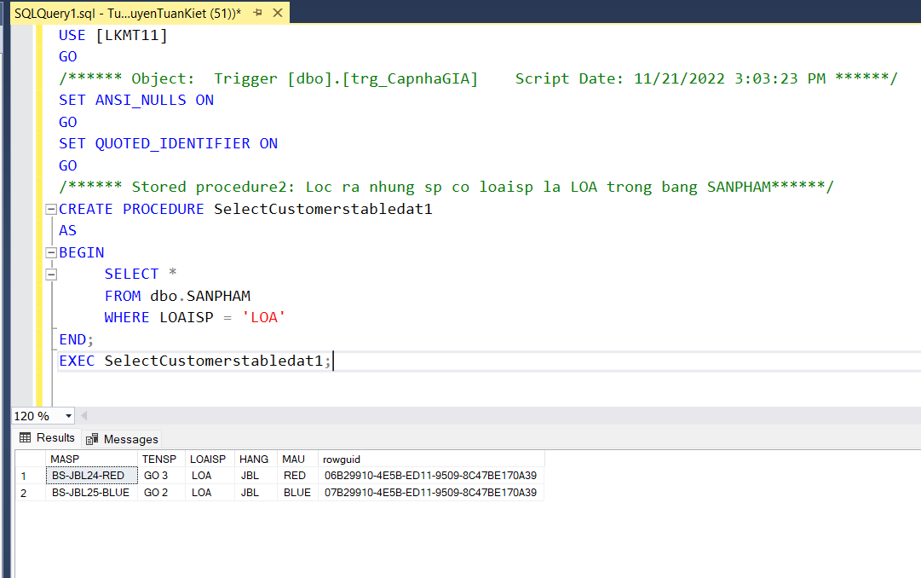
STORE PROCEDURE

Slide 14
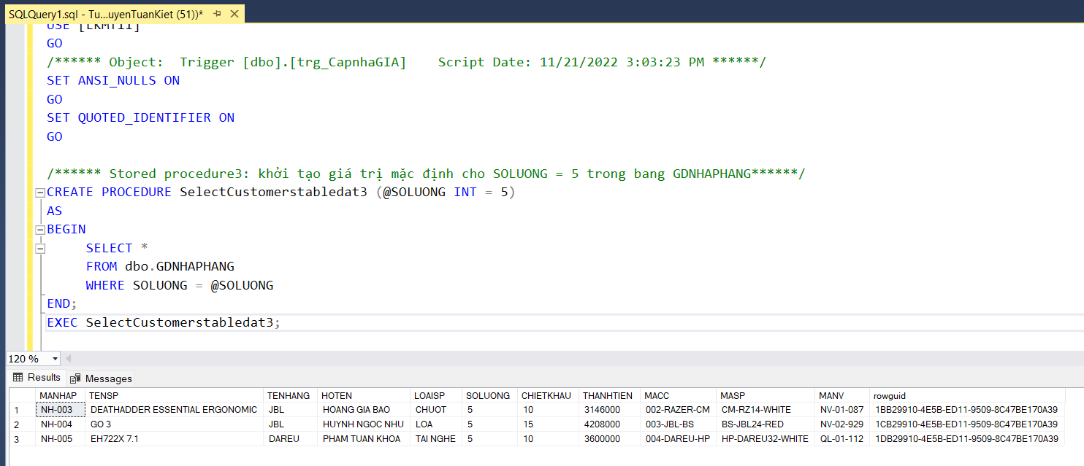
STORE PROCEDURE

Slide 15
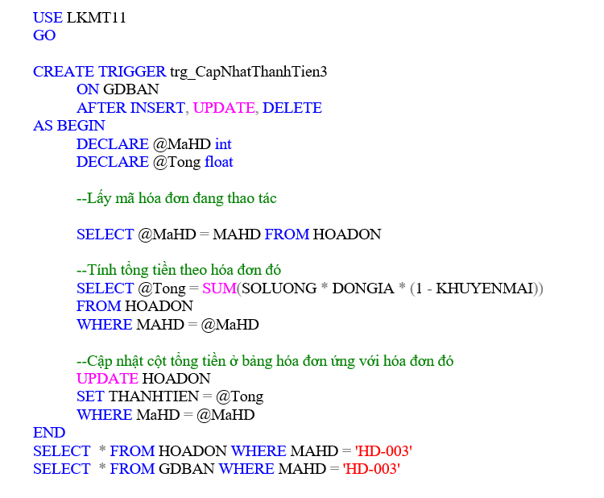
TRIGGER

Slide 16
04
Tạo CSDL MongoDB tương ứng với các Slaver DB

Slide 17
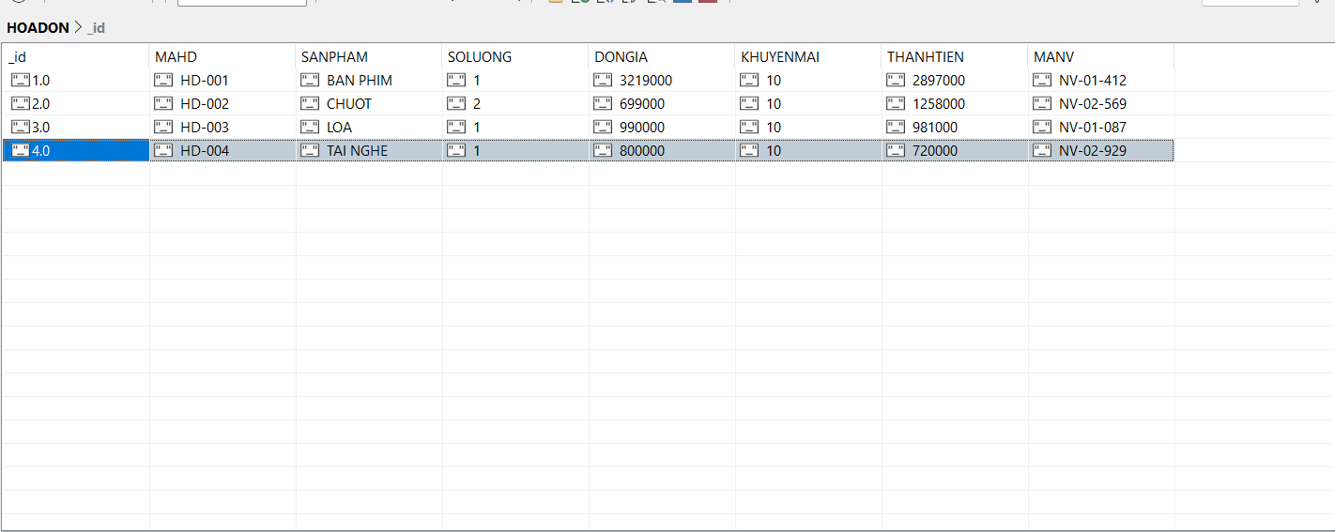
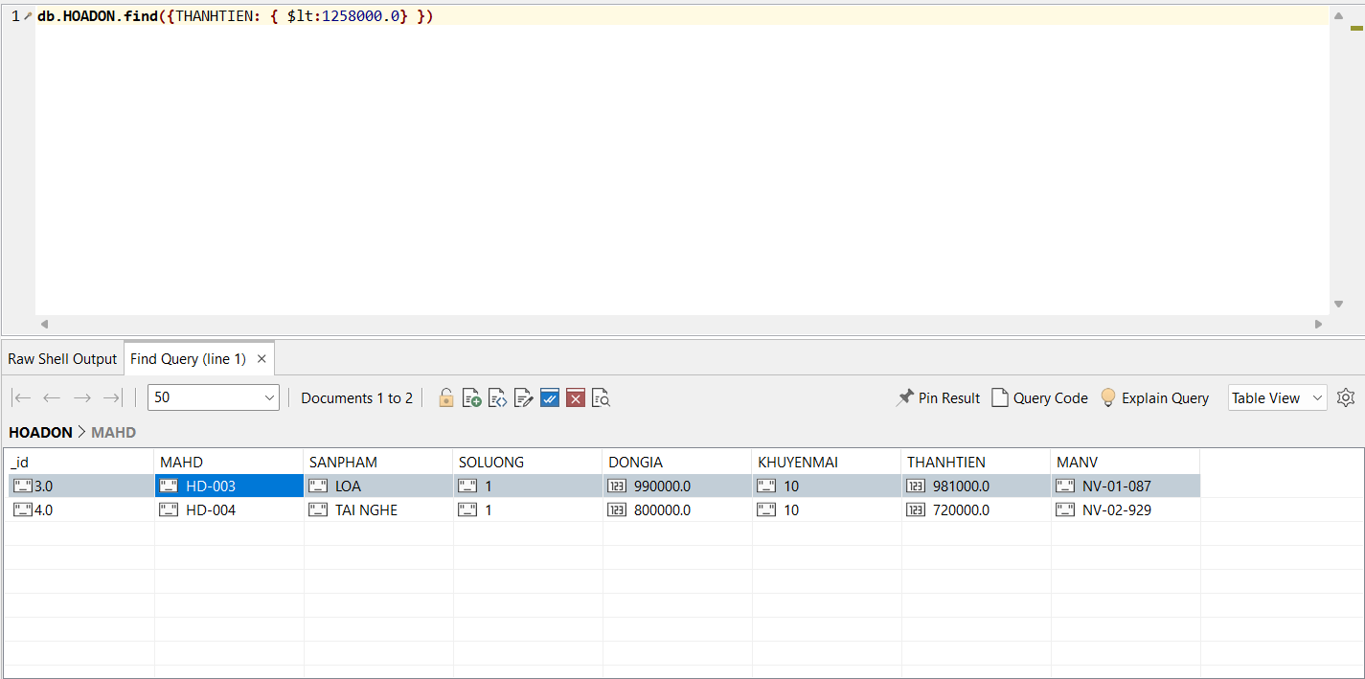
Tạo và nhập CSDL mẫu
Hóa đơn
Nhập dữ liệu hóa đơn
Truy vấn tìm HOADON có THANHTIEN < 1258000.0

Slide 18
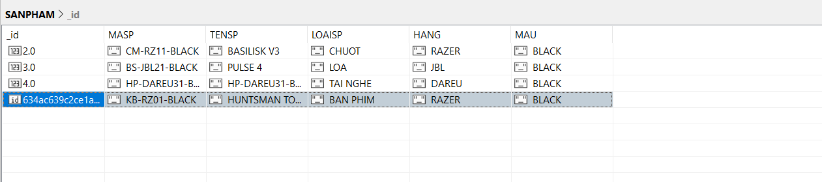
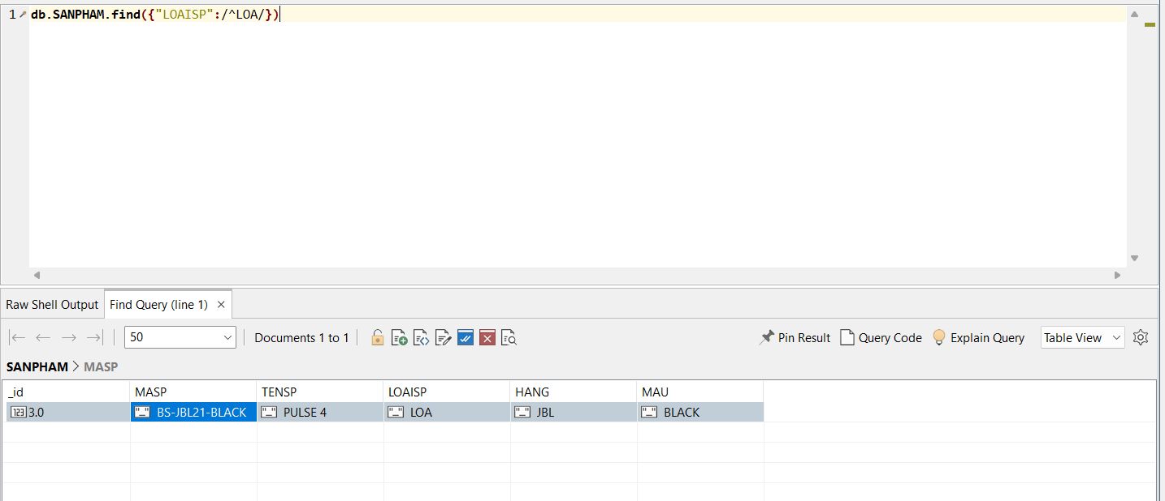
Tạo và nhập CSDL mẫu
Sản phẩm
Nhập dữ liệu sản phẩm
Truy vấn tìm kiếm sản phẩm “LOA”

Slide 19
05
Tạo CSDL đồ thị tương ứng

Slide 20
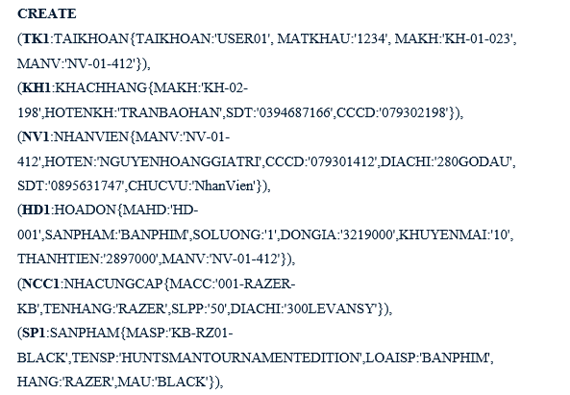
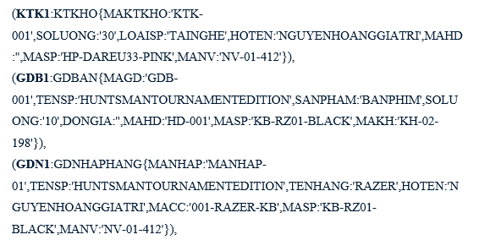
Tạo các nút + thuộc tính cho các nút

Slide 21
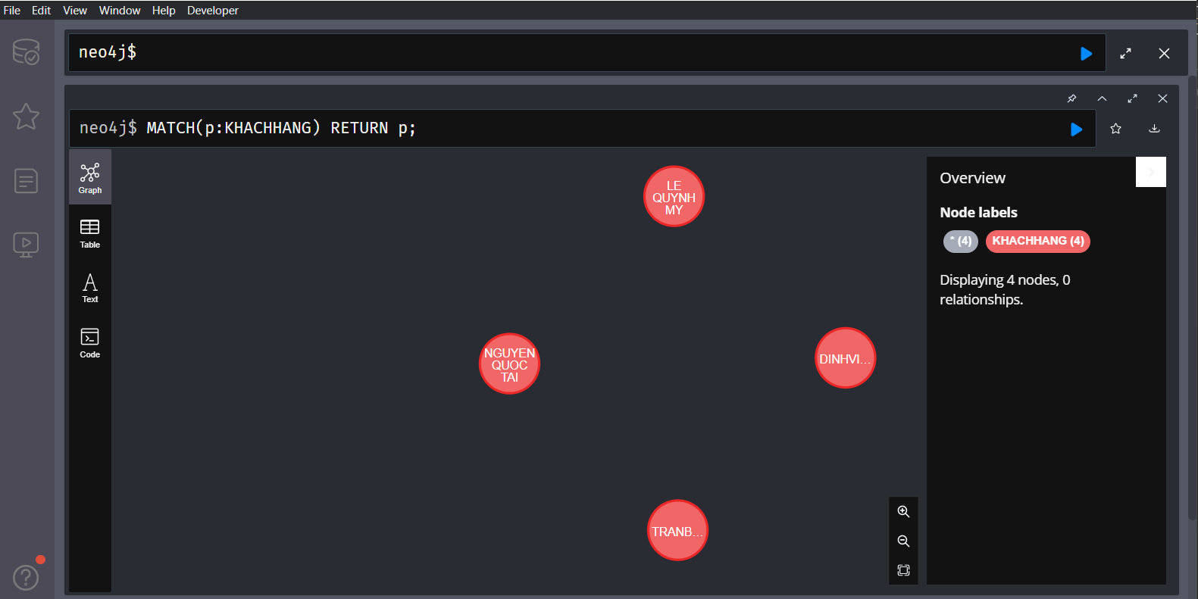
Hiển thị các nút thuộc nhãn khách hàng
MATCH(p:KHACHHANG) RETURN p;

Slide 22
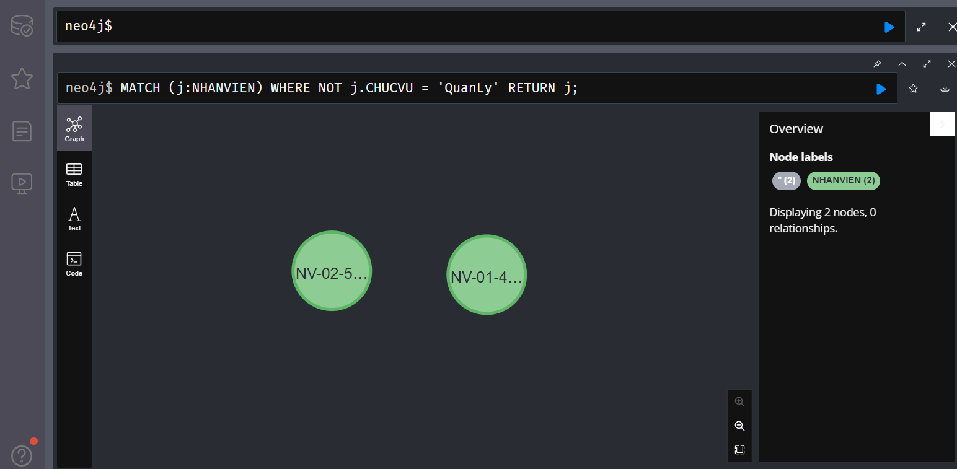
Hiển thị những nhân viên không có chức vụ là “Quản lý”
MATCH (j:NHANVIEN) WHERE NOT j.CHUCVU = ‘QuanLy’ RETURN j;

Slide 23
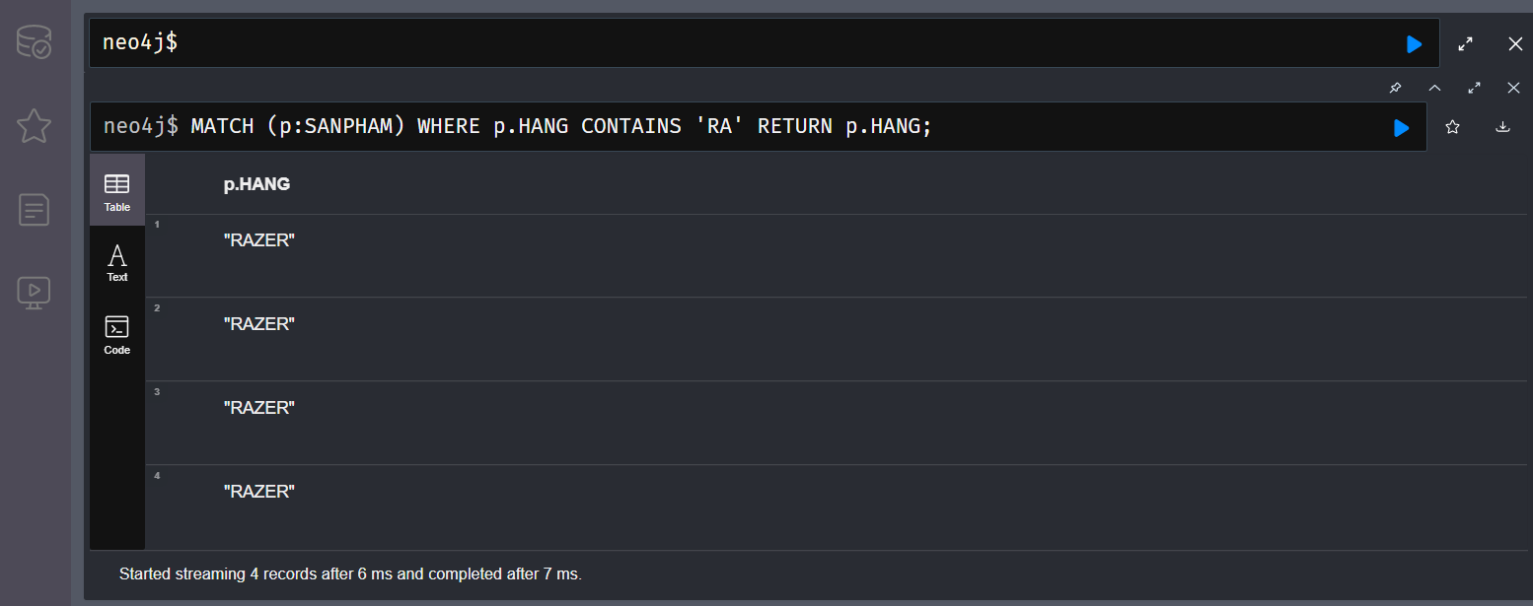
Hiển thị những sản phẩm có hãng chứa ký tự “RA”
MATCH (p:SANPHAM) WHERE p.HANG CONTAINS ‘RA’ RETURN p.HANG;

Slide 24
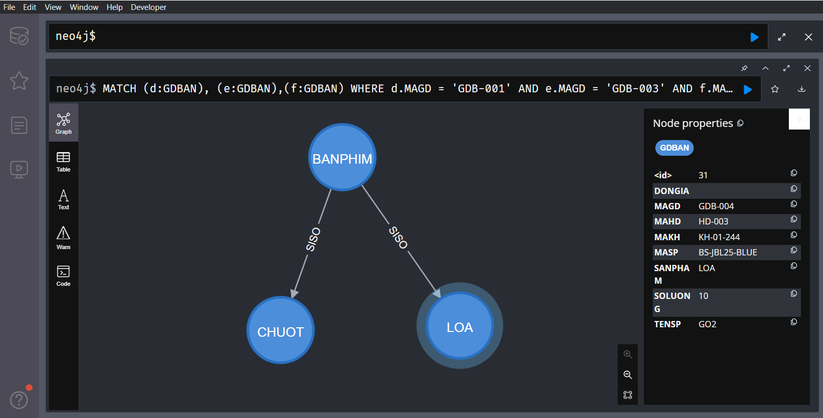
Tạo mối quan hệ giữa các nút có cùng số lượng là 10
MATCH (d:GDBAN), (e:GDBAN),(f:GDBAN)
WHERE d.MAKH = 'KH-02-198' AND e.MAKH = 'KH-02-991' AND f.MAKH = 'KH-01-244'
CREATE (d)-[p:SISO{SOLUONG:10}]->(e),(d)-[l:SISO{SOLUONG:10}]->(f)
RETURN d,e,f

Slide 25
06
Xây dựng ứng dụng C# kết nối với CSDL

Slide 26
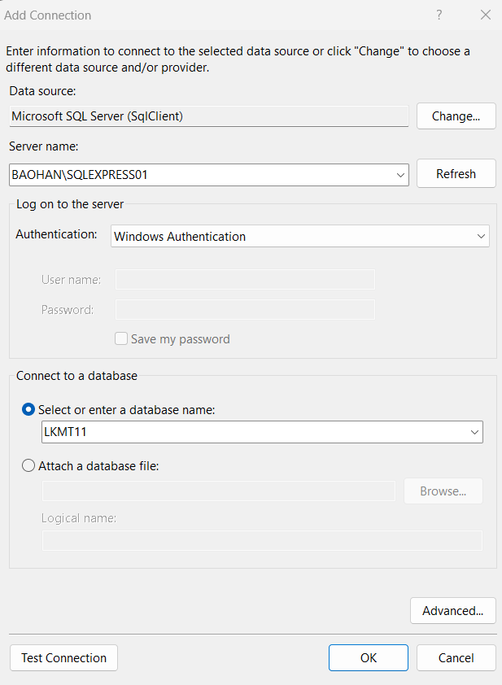
Kết nối sql với visual studio 2022

Slide 27
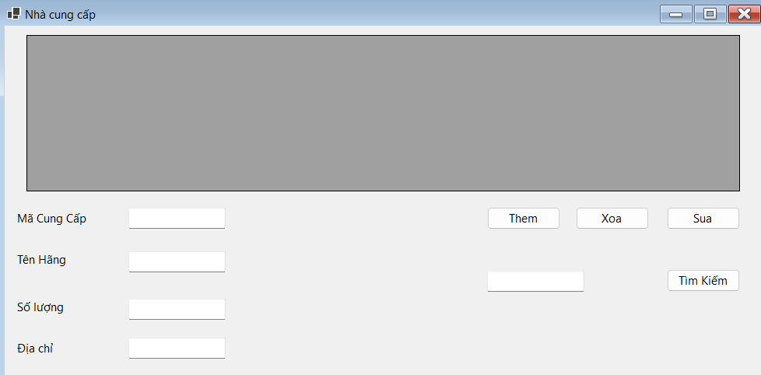
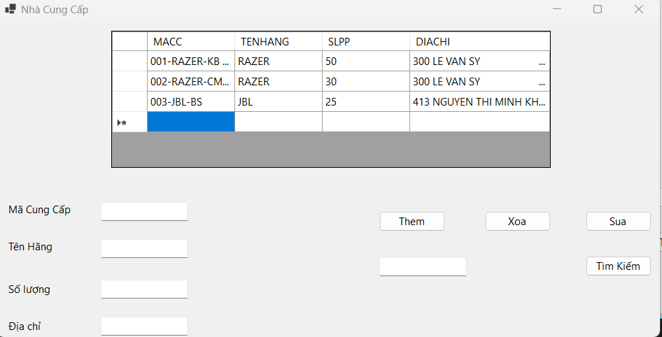
Tạo form cho nhà cung cấp với các chức năng...

Slide 28
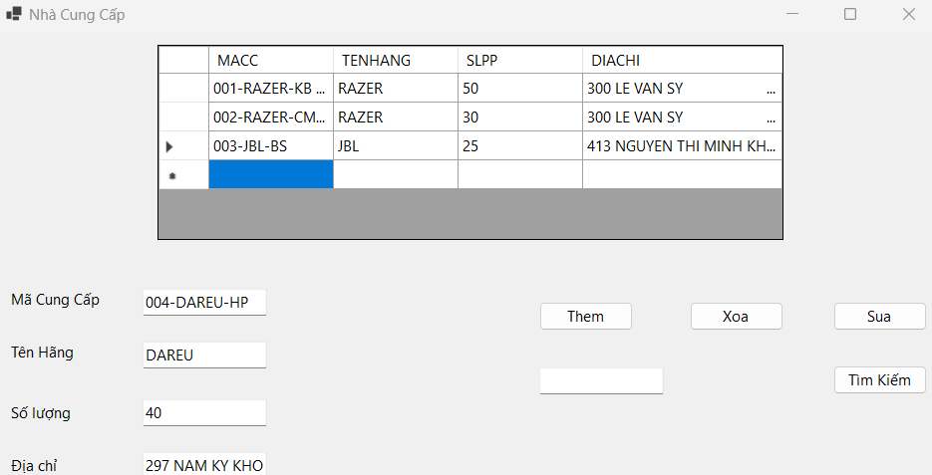
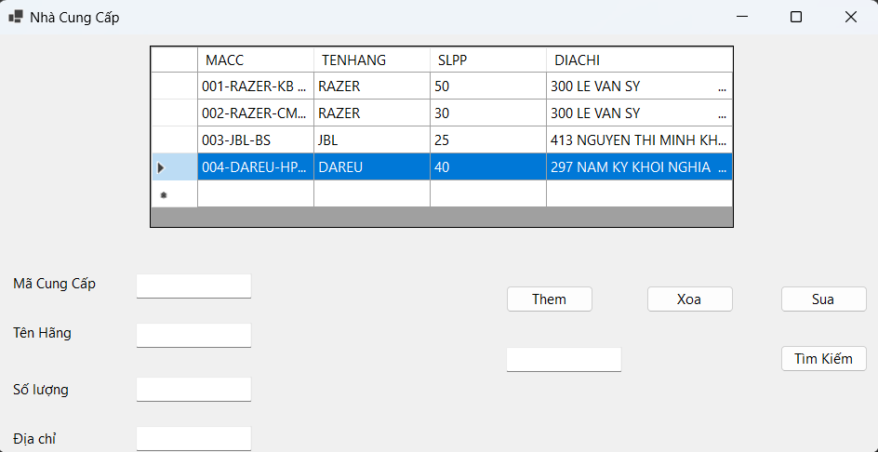
Thêm

Slide 29
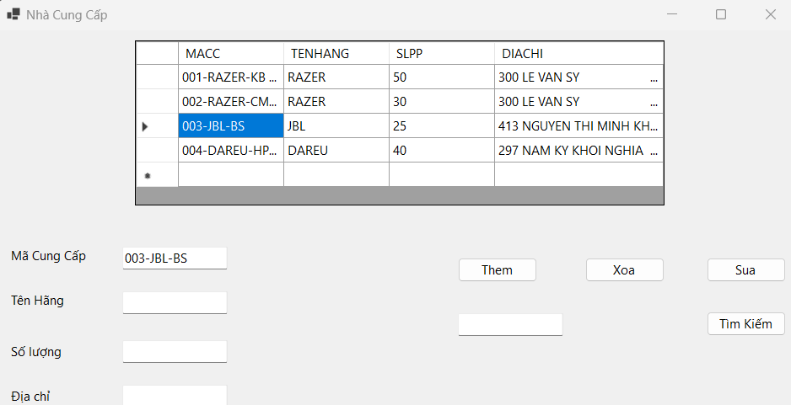
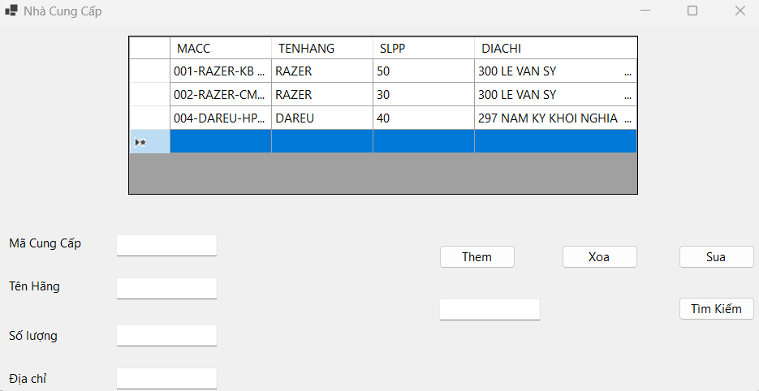
Xóa

Slide 30

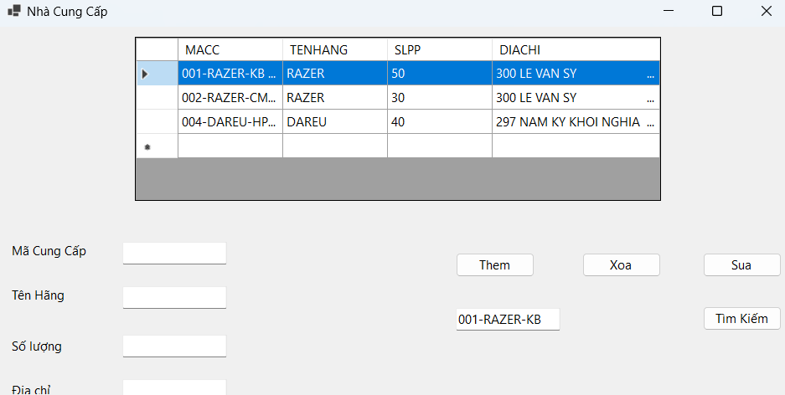
Tìm kiếm

Slide 31
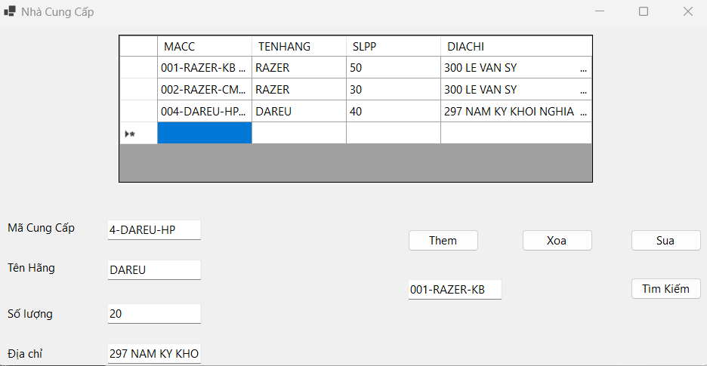
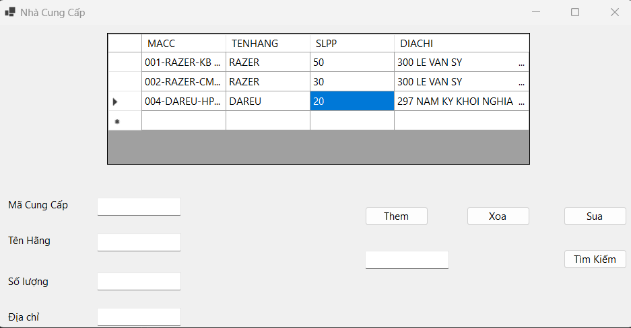
Sửa

Slide 32
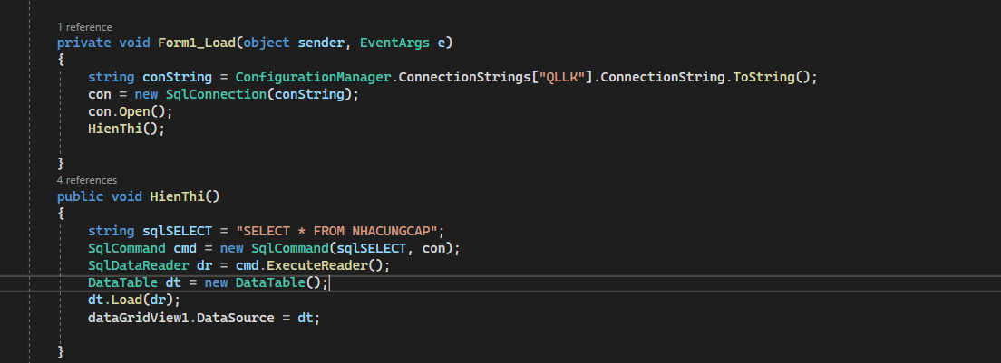
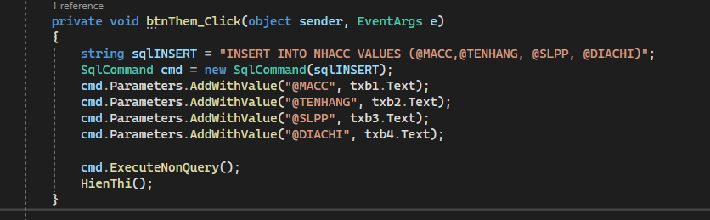
Code

Slide 33
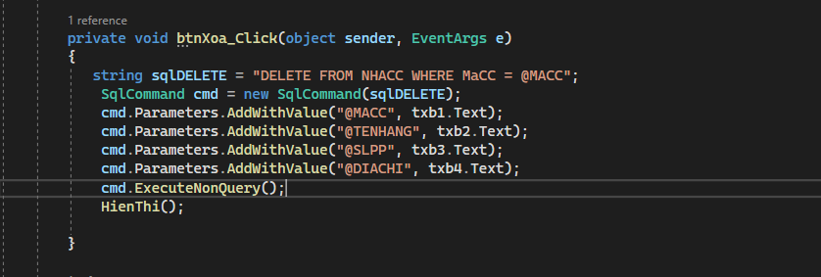
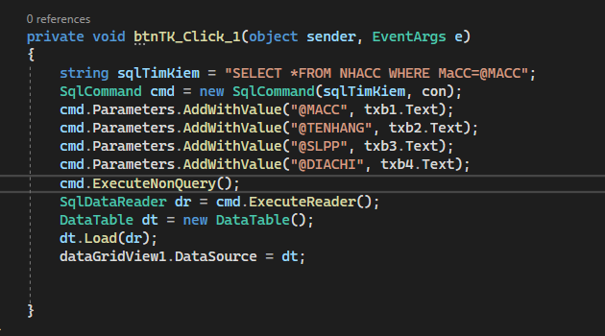
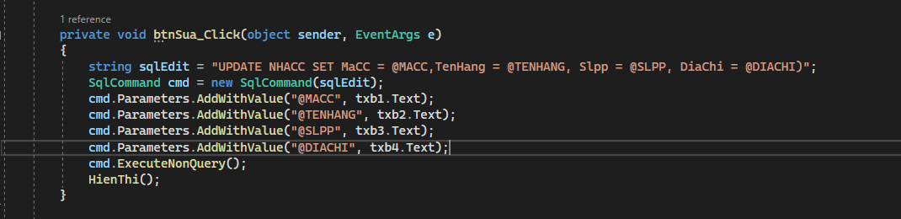
Code

Slide 34
Hoàn tất
Cảm ơn thầy và các bạn đã lắng nghe bài thuyết trình của nhóm KHK !

